Slide 1

ירמיה ל״ז
ירמיהו בימי המצור
שאלון 1261 · ירמיה

Slide 2
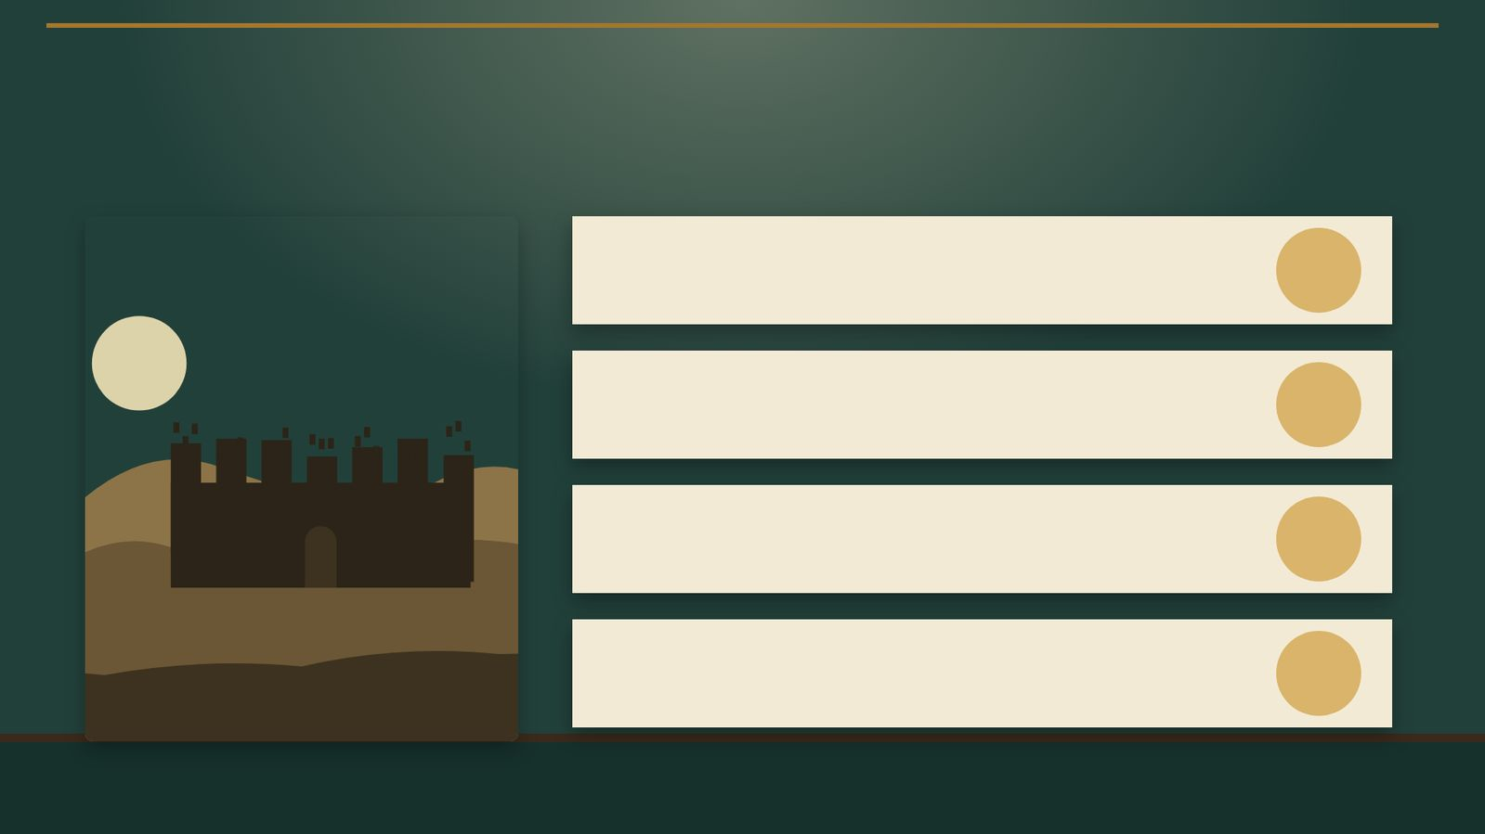
פתיחה
מטרות השיעור
נכיר את הסיפור «ירמיהו בימי המצור» (ירמיה ל״ז) ואת הדמויות בו
1
נבחן כיצד הסיפור מבטא את התמה «ירמיה»
2
נקרא פסוקי מפתח ונעמיק בפירוש רש"י ומלבי"ם
3
נתרגל שאלה בסגנון הבגרות ונבדוק את התשובות
4
2

Slide 3
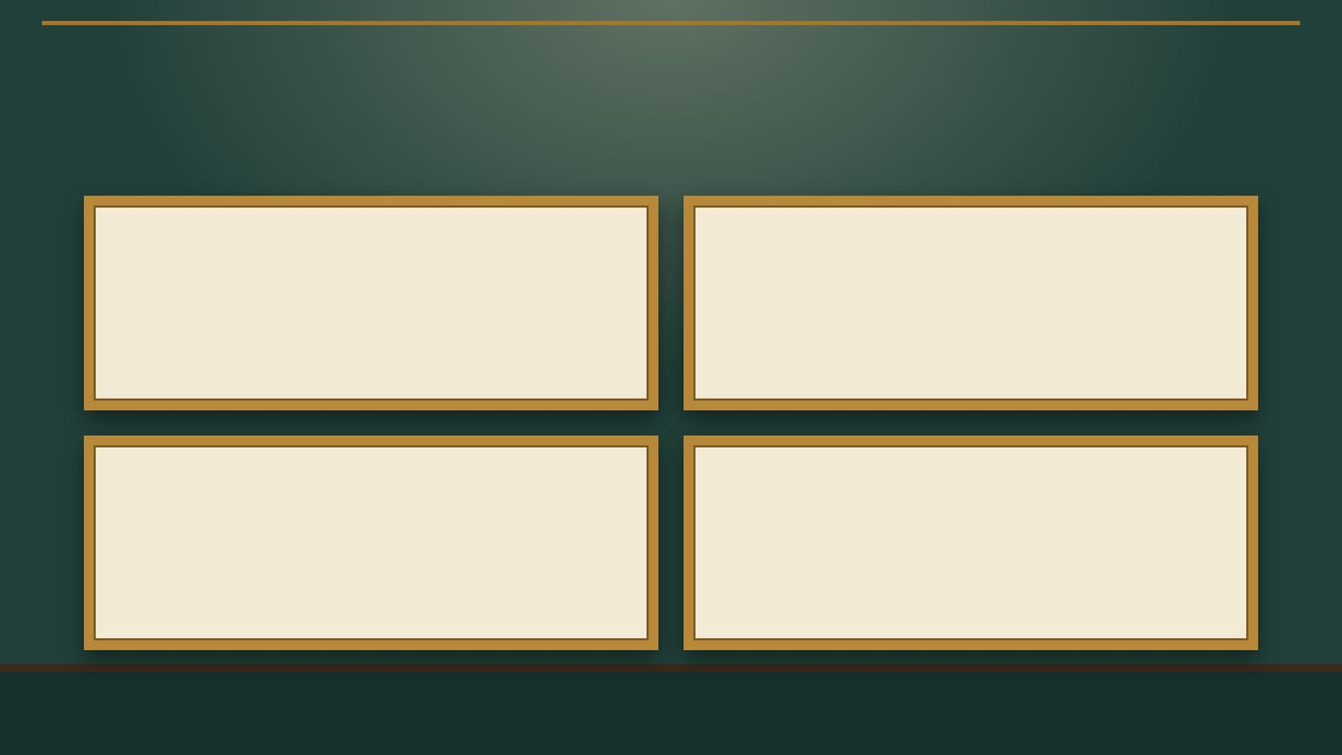
רקע
הדמויות בסיפור
צדקיהו
ירמיהו
צדקיהו מבקש ממנו ״היש דבר מאת ה׳״ ושולח אותו לחצר המטרה.
ירמיהו מושם ב״בית הבור ואל החנויות״ ו״וישב שם ירמיהו ימים רבים״.
בנימין
פרעה
בשער בנימין תופס אותו פקיד השער, יריה בן שלמיה, ואומר ״אל הכשדים אתה נפל״.
צבא פרעה יוצא ממצרים, והכשדים מפסיקים את המצור על ירושלים.
3

Slide 4
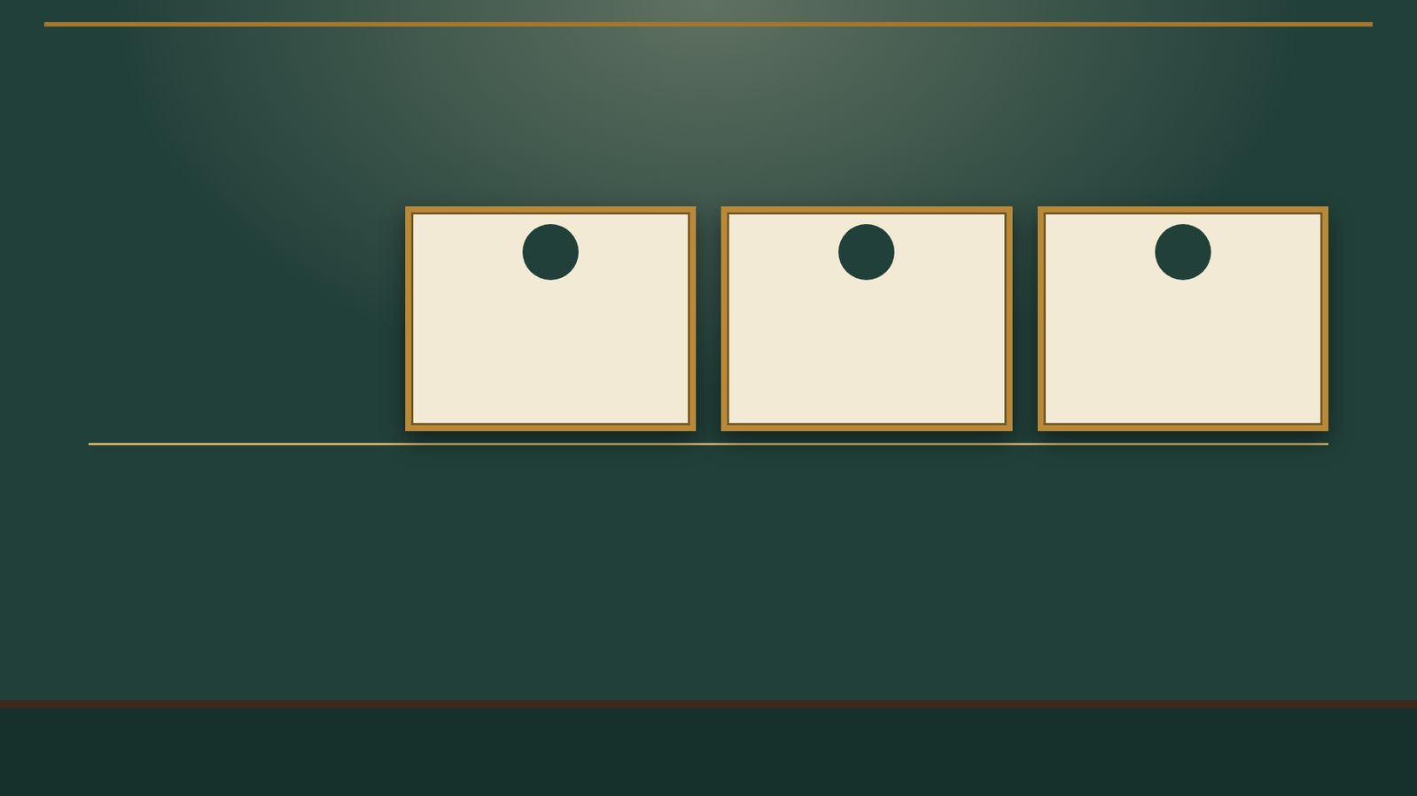
רקע
רצף האירועים
3
2
1
צדקיהו וירמיהו (פסוקים י״ז–כ״א)
ירמיהו נעצר (פסוקים י״א–ט״ז)
הפסקת המצור (פסוקים א׳–י׳)
4

Slide 5
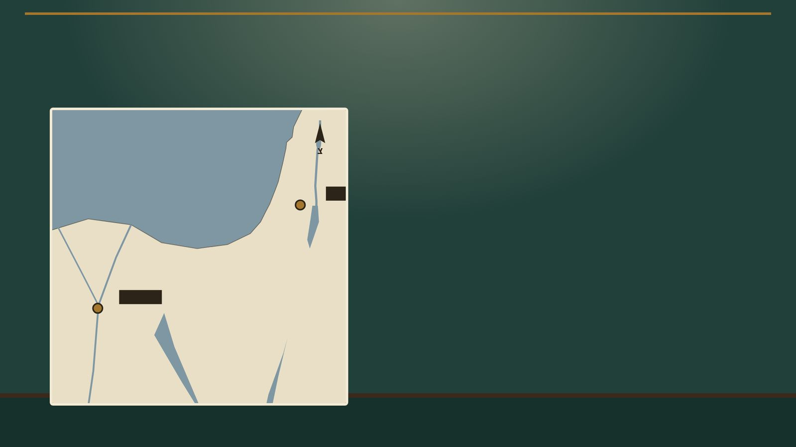
רקע
מקום ההתרחשות
📍 מצרים
📍 ירושלים
ירושלים
מצרים
5

Slide 6
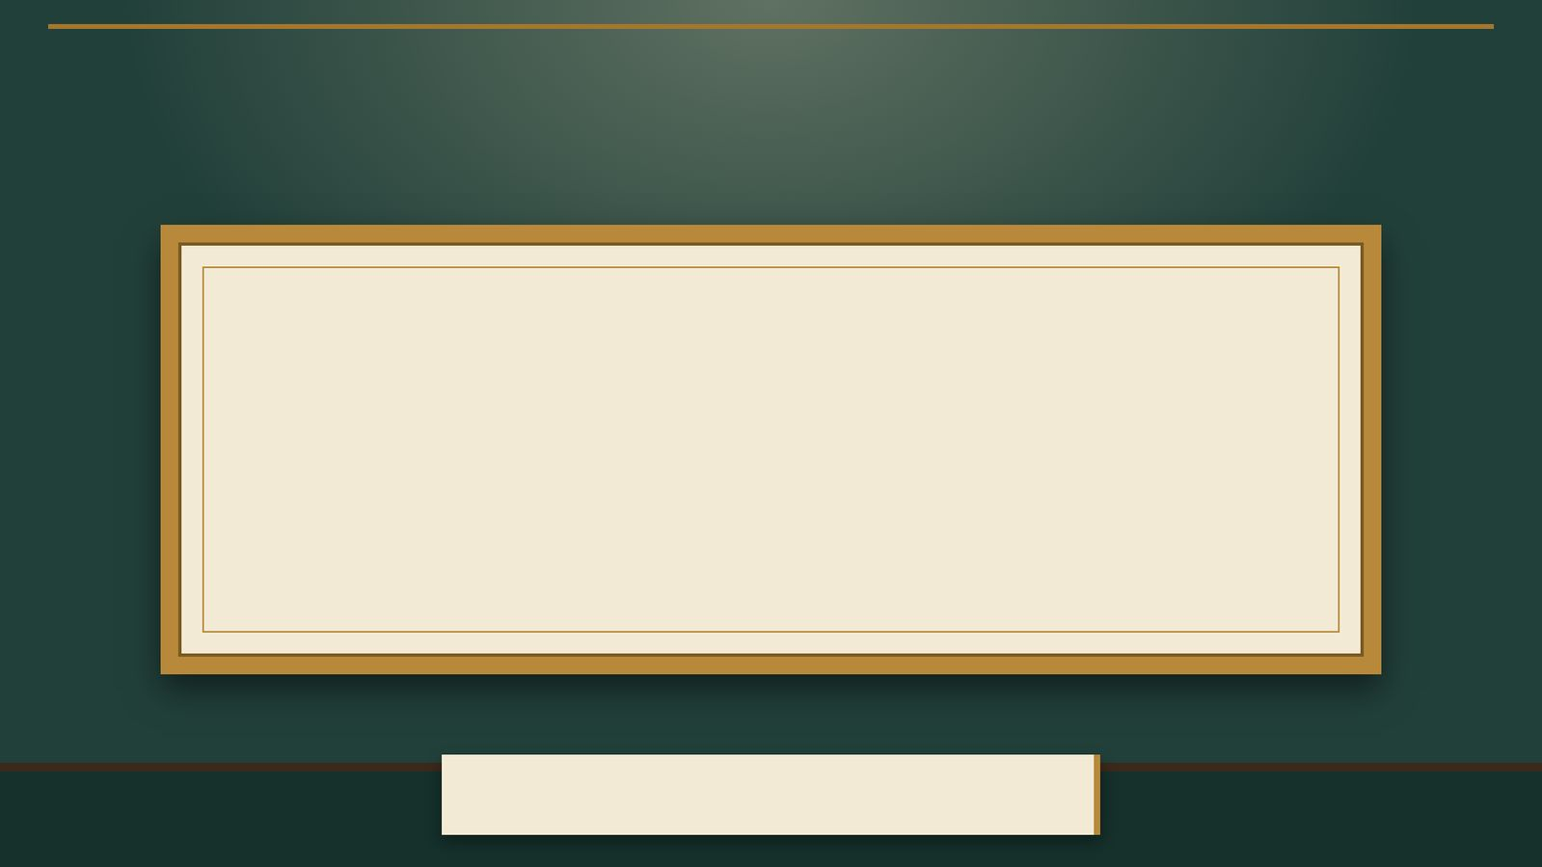
קוראים בפסוקים · 1/4
ירמיה ל"ז, ב'
וְלֹא שָׁמַע הוּא וַעֲבָדָיו וְעַם הָאָרֶץ אֶל־דִּבְרֵי ה' אֲשֶׁר דִּבֶּר בְּיַד יִרְמְיָהוּ הַנָּבִיא
צדקיהו מלך אחרי יכניהו בהמלכת נבוכדנאצר, ו״לא שמע הוא ועבדיו ועם הארץ אל דברי ה׳ אשר דבר ביד ירמיהו הנביא״.
6

Slide 7
קוראים בפסוקים · 2/4
ירמיה ל"ז, י"ב
וַיֵּצֵא יִרְמְיָהוּ מִירוּשָׁלַ͏ִם לָלֶכֶת אֶרֶץ בִּנְיָמִן לַחֲלִק מִשָּׁם בְּתוֹךְ הָעָם
בזמן שהכשדים הסתלקו, ירמיהו מבקש לצאת מירושלים לארץ בנימין לקבל נחלה.
7

Slide 8
קוראים בפסוקים · 3/4
ירמיה ל"ז, י"ח
וַיֹּאמֶר יִרְמְיָהוּ אֶל־הַמֶּלֶךְ צִדְקִיָּהוּ מֶה חָטָאתִי לְךָ וְלַעֲבָדֶיךָ וְלָעָם הַזֶּה כִּי־נְתַתֶּם אוֹתִי אֶל־בֵּית הַכֶּלֶא
צדקיהו שולח להביא את ירמיהו בסתר ושואל ״היש דבר מאת ה׳״.
8

Slide 9
קוראים בפסוקים · 4/4
ירמיה ל"ז, ג'
וַיִּשְׁלַח הַמֶּלֶךְ צִדְקִיָּהוּ אֶת־יְהוּכַל בֶּן־שֶׁלֶמְיָה וְאֶת־צְפַנְיָהוּ בֶן־מַעֲשֵׂיָה הַכֹּהֵן אֶל־יִרְמְיָהוּ הַנָּבִיא לֵאמֹר הִתְפַּלֶּל־נָא בַעֲדֵנוּ אֶל־ה' אֱלֹהֵינוּ
צדקיהו מלך אחרי יכניהו בהמלכת נבוכדנאצר, ו״לא שמע הוא ועבדיו ועם הארץ אל דברי ה׳ אשר דבר ביד ירמיהו הנביא״.
9

Slide 10
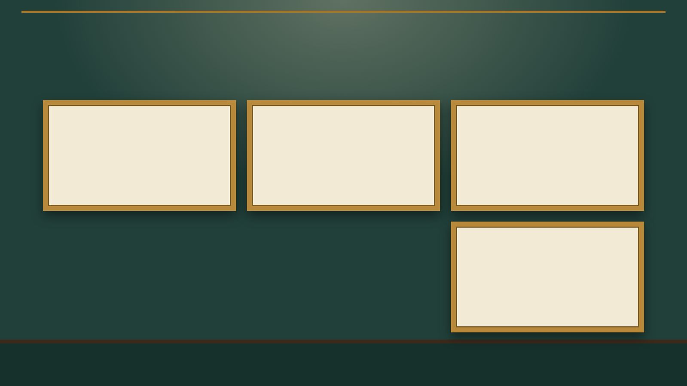
מילים ומושגים
ביאורי מילים
נבואה
מילה מנחה
לחליק
דברי נביא.
מילה/שורש החוזר/ת על עצמו/ ה במספר פסוקים או פרקים במספר חריג של פעמי או במספר סימלי של פעמי בקטע, או…
כמו להחליק והוא מלשון החלקה והשמטה.
קורבנות
מתנה מן החי או מן הצומח שמביא אדם למקדש לכבוד האל.
10

Slide 11
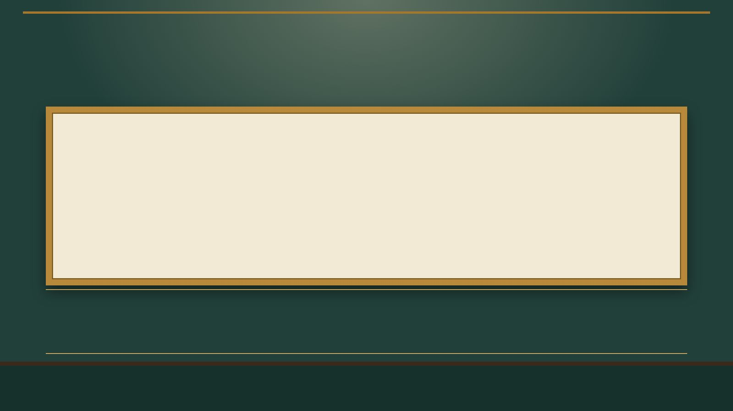
פרשנים
רש"י
רש"י על ירמיה ל"ז, י"ב
לַחֲלִק מִשָּׁם בְּתוֹךְ הָעָם. ״לְפַלְגָא אַחֲסַנְתָּא דִילֵיהּ בְּגוֹ עַמָּא״ (תרגום יונתן). וּבְעוֹד הַכַּשְׂדִּים צָרִים עָלֶיהָ לֹא הָיָה יוֹצֵא מִמֶּנָּה, שֶׁמִּתְפַּלֵּל עַל הָעִיר שֶׁלֹּא תִלָּכֵד:
מה מסביר רש"י על «לַחֲלִק מִשָּׁם בְּתוֹךְ הָעָם»? הסבירו בלשונכם.
11

Slide 12
פרשנים
מלבי"ם
מלבי"ם על ירמיה ל"ז, ב'
ולא שמע הוא ועבדיו, כי בדורו של יהויקים היו העם שומעים לדברי ירמיה רק המלך היה רשע כנ"ל בסי' הקודם, לא כן בדורו של צדקיהו העם לא שמעו והמלך נמשך אחרי העם:
מה מוסיף פירושו של מלבי"ם להבנת הפסוק? בססו את תשובתכם על הציטוט.
12

Slide 13

שאלות הבנה ופרשנות · 1/3
שאלה 1
קראו פסוקים א׳–י׳ («הפסקת המצור»). מה מתואר בקטע? הביאו ראיה מן הכתוב.
8 נקודות
13

Slide 14
שאלות הבנה ופרשנות · 2/3
שאלה 2
קראו פסוקים י״א–ט״ז («ירמיהו נעצר»). מה מתואר בקטע? הביאו ראיה מן הכתוב.
8 נקודות
14

Slide 15
שאלות הבנה ופרשנות · 3/3
שאלה 3
קראו פסוקים י״ז–כ״א («צדקיהו וירמיהו»). מה מתואר בקטע? הביאו ראיה מן הכתוב.
8 נקודות
15

Slide 16
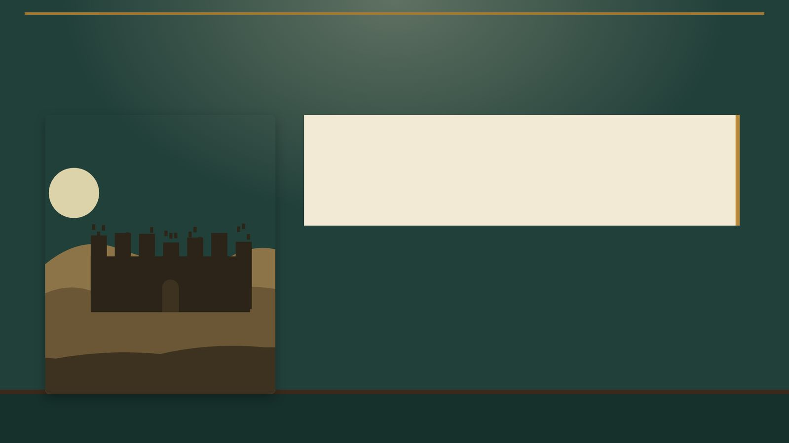
דיון בכיתה
מה דעתכם?
לדעתכם, האם האשמה זו מוצדקת?
16

Slide 17
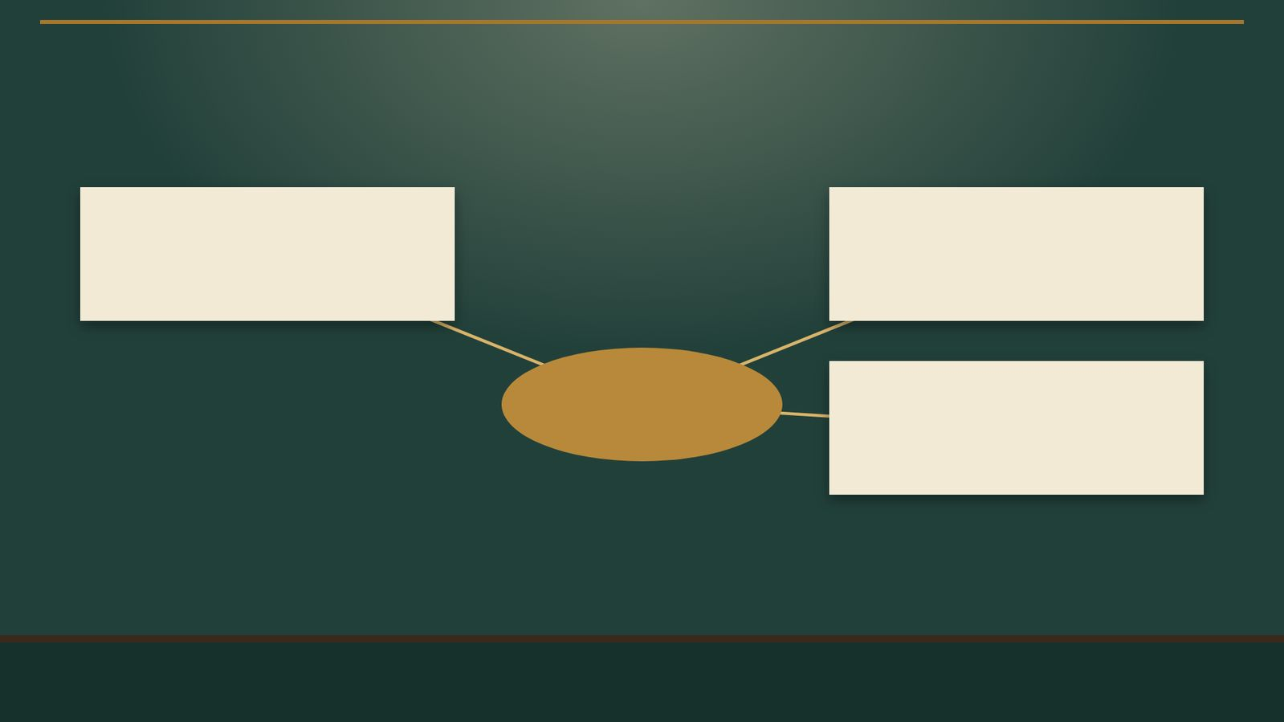
סיכום
מפת מושגים
ירמיהו נעצר
הפסקת המצור
ירמיהו בימי המצור
צדקיהו וירמיהו
17

Slide 18

תרגול לקראת הבגרות
שאלה בסגנון בגרות
(קיץ תשפ"ה (שאלון 1361))
6. קראו ירמיה, פרק ל"ז, פסוקים ט'–כ"א.
א. קראו פסוקים ט'–י"א וגם מלכים ב', פרק כ"ד, פסוק כ', קראו גם את דברי יאיר נווה שלפניכם.
"כנראה הכעס הגדול של המלך ושריו נובע מן הרצון של המלך והשרים ללויאליות [נאמנות] מלאה למהלכי המלך".
(מעובד על פי דברי י' נווה, אתר 929)
מה היה המהלך שהוביל צדקיהו, ומדוע לפי י' נווה גרמה נבואתו של ירמיהו לכעס גדול עליו מצד המלך ושריו? הסבירו את דבריכם, ובססו אותם על הפסוקים. (15 נקודות)
18

Slide 19

תשובות
תשובה לשאלה 1
קראו פסוקים א׳–י׳ («הפסקת המצור»). מה מתואר בקטע? הביאו ראיה מן הכתוב.
צדקיהו מלך אחרי יכניהו בהמלכת נבוכדנאצר, ו״לא שמע הוא ועבדיו ועם הארץ אל דברי ה׳ אשר דבר ביד ירמיהו הנביא״. בכל זאת הוא שולח את יהוכל בן שלמיה וצפניה בן מעשיה אל הנביא: ״התפלל נא בעדנו אל ה׳ אלהינו״.
19

Slide 20
תשובות
תשובה לשאלה 2
קראו פסוקים י״א–ט״ז («ירמיהו נעצר»). מה מתואר בקטע? הביאו ראיה מן הכתוב.
בזמן שהכשדים הסתלקו, ירמיהו מבקש לצאת מירושלים לארץ בנימין לקבל נחלה. בשער בנימין תופס אותו פקיד השער, יריה בן שלמיה, ואומר ״אל הכשדים אתה נפל״.
20

Slide 21
תשובות
תשובה לשאלה 3
קראו פסוקים י״ז–כ״א («צדקיהו וירמיהו»). מה מתואר בקטע? הביאו ראיה מן הכתוב.
צדקיהו שולח להביא את ירמיהו בסתר ושואל ״היש דבר מאת ה׳״. ירמיהו עונה בקצרה יש, ביד מלך בבל תנתן. זו אותה נבואה, גם בפני המלך.
21

Slide 22
תשובות
מחוון – שאלת הבגרות
שאלה 6
סעיף א'
המהלך שהוביל צדקיהו הוא מרד במלך בבל: "וימרוד צדקיהו במלך בבל".
נבואתו של ירמיהו יוצאת כנגד המרד. ירמיהו מנבא שהם יפסידו בקרב והכשדים ישרפו את העיר: "כי אם היכתם כל חיל כשדים הנלחמים אתכם ונשארו בם אנשים מדקרים... יקומו ושרפו את העיר הזאת באש". המלך ושריו ציפו לנאמנות ותמיכה במהלכם, אך במקום זאת ירמיהו יוצא נגד תוכניותיהם.
22

